Slide 1
Are child-pedestrians able to identify hazardous traffic situations? Measuring their abilities in a virtual reality environment
Anat Meir (a)(b) , Tal Oron-Gilad (a) , Yisrael Parmet(a) a Dept. of Industrial Engineering & Management, Ben-Gurion University of the Negev, P.O.B. 653, Beer-Sheva 84105, Israel b Faculty of Management of Technology, HIT Holon Institute of Technology, P.O.B 305, Holon 5810201, Israel
指導教授:柳永青 學生:梁廷瑋
期刊:Safety Science

Slide 2
Introduction
2010年，十五歲及以下的兒童佔行人死亡人數的6.8％，交通事故中所有行人受傷的人數約佔22.9％
（NHTSA, 2012）(NHTSA:美國國家公路交通安全管理局)
兒童通常傾向於關注最顯著的因素，同時忽略交通環境中的其他關鍵因素。( Whitebread and Neilson, 2000)
兒童對於識別危險情況以及對於危險的理解並不健全(Hill et al., 2000)
與大人相比，兒童行人在應付交通方面的技術水平較低(Tabibi and Pfeffer, 2003)
沒有車輛的地點被認為是安全的，在可見度被限制的地方，例如:在轉彎處、靠近固定的車輛的地方易發生碰撞。(Ampofo-Boateng and Thomson, 1990; Petch and Henson, 2000)

Slide 3
Purpose
這項研究目的想探討在識別危險情況方面，透過行人經驗的差異，希望能夠證明穿越馬路的經驗以及成熟度建立在對危險因素的認識
為了更了解缺乏經驗對兒童道路安全行為的影響，本研究試圖分類因素（即存在斑馬線、存在移動車輛和遮蔽視野），能夠區分不同年齡和經驗水平的行人。希望創建這種分類方法將為了解兒童行人的危險感知能力方面奠定基礎。

Slide 4
Materials
47名受測者
20名穿越馬路經驗豐富的成年參與者（20-27歲，平均年齡= 25.2，SD = 1.88）
27名兒童行人（9名7歲至9歲的平均年齡= 8.12 歲， SD = 0.65; 平均年齡= 9.58，SD = 0.38的7個9至10歲年齡組; 11名10至13歲 的年齡平均年齡 = 11.37 歲，SD = 0.94 歲的年齡人士完成了本研究

Slide 5
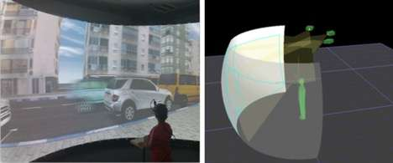
Materials
行人模擬器設施 : Ben-Gurion University (BGU)人機工程學院的虛擬環境模擬實驗室由一個180度的球面屏幕組成，三維投影儀由三個投影儀組成，三維對角線與三個投影機對齊。
眼睛跟踪器 : 通過ASL高速頭戴眼鏡（H6-HS型，Eyetrack 6000型）記錄受測者的眼睛運動。通過分析受測者的眼睛運動，可以識別其感興趣的區域或對象以及個體或組的獨特行為。
刺激 : 在研究期間，每個受測者被指示從行人的角度觀察一系列18個典型的城市情景，就像行人站在路面一側，意圖跨越另一邊。這個跨越馬路場景數據庫是利用一個典型的以色列城市和情景發生器（即DI-Guy）定制的三維通用模型。
十八種不同的場景，每個10-45秒不等
利用按鈕回應: 行人過馬路遇到危險時，一個危險按壓一次

Slide 6
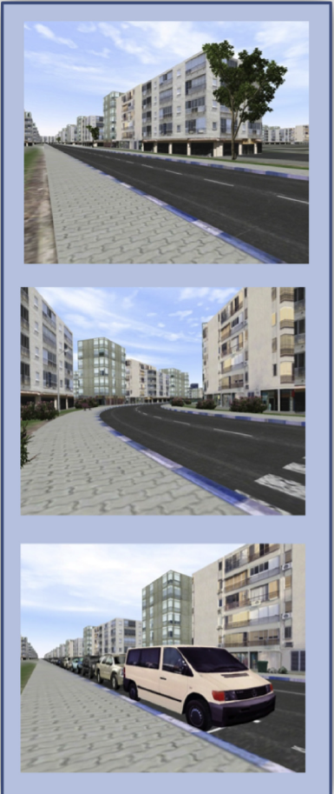
Materials
組間: 7~9歲、9~10歲、10~13歲、成年人(持有有效駕駛執照，年平均駕駛公里數為11,825 公里，接近以色列中央統計局報導的平均水平)
組內:
斑馬線: 有斑馬線、無斑馬線
移動車輛: 無車、單向道(有車行駛)、雙向道(雙向都有車行駛)
視野: 無阻擋、道路彎曲導致阻擋、被路邊停靠車輛阻擋
研究的因變量是響應敏感性(按壓次數)和反應時間(RT)。

Slide 7
Methods
實驗一開始，透過 Snellen static acuity、Contrast sensitivity test挑選受測者，沒有矯正或是有更好的靜態敏感性和正常對比敏感度的參與者能夠參與實驗。
確定參與實驗之受測者後，進行眼睛校準動作，並站於顯示器前2.5公尺。
為了熟悉實驗內容，播放兩次影片並操作按壓的按鈕模擬實驗情形。

Slide 8
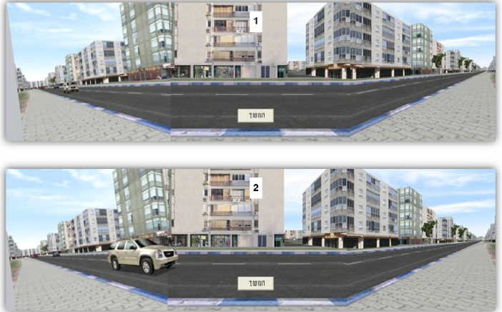
Methods
受測者觀察18個場景，在每個危險感知情景前，受測者將觀察一個固定的畫面。
一旦實驗者看到受測者的眼睛通過眼球追蹤系統固定在畫面中間的固定標記上，則按下開始按鈕啟動影片。
如果受測者至少按一次按鈕（即表示識別到危害），則將場景重播，並在參與者標記的每個時間點停止作為時間點。然後，受測者重新查看停止的時間點，並利用軌跡球，標記他們先前檢測到的危險煽動者。然後，一個彈出窗口打開，用自己的話來命名他們看到的危險（無論是通過自己或實驗者的幫助，使用放置在旁邊的鍵盤）。當在特定時間點檢測到幾個危險煽動者時，參與者能夠標記多重危險。

Slide 9
Results
Response sensitivity analysis : 了解特定族群的行人是否比其他族群更容易回報危險情況。
Response times analysis: 了解各族群在不同情況下的反應時間是否會有差異。

Slide 10
Response sensitivity analysis 反應靈敏度分析
使用廣義線性模型（GLM）程序來測量參與者的反應靈敏度。
模型中的組間固定效應是參與者年齡組（7-9歲，9-10歲，10-13歲和經驗豐富的成人行人）。因變量是二進制分佈的（危險狀態的識別 = 1，無危險狀況的識別 = 0）。
事後分析所有使用的序列Bonferroni校正（Holm, 1979）。
數據過於分散，故利用負二項分配，分別分析每種危害類型。

Slide 11
存在斑馬線
利用GLM得到，存在斑馬線為年齡組合的顯著主效應（ Wald X₃ ² = 11.91，p < 0.01）。
序列Bonferroni事後分析顯示9-10歲孩童在有斑馬線存在時對危險較有感知。
7-9歲兒童（estimated marginal mean = 0.22， Standard Error = 0.19）
9-10歲（7.00，4.21）
10至13歲（2.18,1.11）
經驗豐富的成年人（3.85,1.40）

Slide 12
行駛車輛的存在
對於年齡組顯著主效應（Wald X₃ ² = 7.73，p = 0.05）。有行駛車輛存在時，年齡的不同有明顯影響。
序列Bonferroni事後分析顯示在有車時，9-10歲(estimated marginal mean = 49.86， Standard Error = 7.55 )與有經驗的成人（30.80，2.86）有顯著不同。

Slide 13
停放的車輛遮蔽視野
GLM表示年齡組的顯著主效應（ Wald X₃ ² = 90.29，p < 0.001）。序列Bonferroni事後分析顯示，7至9歲的兒童（ estimated marginal
mean = 0.44， Standard Error = 0.23），被停放的車輛遮蔽視野的情況最為顯著（p < 0.001）。

Slide 14
視野被道路彎曲遮蔽
利用GLM，顯露年齡組合的顯著主效應（Wald X₃ ² = 15.57，p = 0.001）。
7~9歲(estimated marginal mean = 0.67, Standard Error = 0.33, p < 0.001)以及9~10歲孩童(1.43, 0.65, p < 0.05)與成人(4.20, 0.93)相比，視野明顯較小。
也就是在這個情況下，成人較容易察覺危險。

Slide 15
反應時間分析
RT :事件(危險)發生到受測者按壓按鈕的時間。
收集而得的RT數據不為常態分配，故進行對數轉換。
與前面相同使用GLM。

Slide 16
藉由圖表了解，關於其他因變量的分析顯示參與者年齡組之間沒有顯著差異，僅需討論停放車輛遮蔽視野的問題。(F3, 44 = 7.81, p < 0.001).

Slide 17
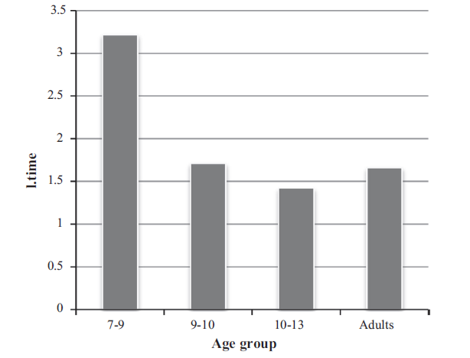
不同年齡族群的反應時間與車輛遮蔽視野有顯著的影響。
7-9歲孩童更傾向確認情況來描述被停放路邊車輛所遮住的視野。
7-9歲兒童(Mean response time = 25.03, Mean log transformed response
time = 3.22, Mean log transformed standard error = 0.34
9–10-year-olds (5.53, 1.71, 0.18,p = 0.001)
10–13-year-olds (4.14, 1.42, 0.15, p < 0.001)
experienced-adults (5.26, 1.66, 0.10, p < 0.001).

Slide 18
結論
7至13歲的兒童行人難以識別潛在的危險情況，例如 : 停放車輛的限制視野或道路彎曲。
反應靈敏度顯示，與其他兒童行人和有經驗的成年人相比，7-9歲的兒童被停放的車輛遮蔽的情況，按壓按鈕次數顯著較少。
7-9歲的9-10歲的兒童和經驗豐富的成年人之間的道路彎曲情況按壓次數明顯減少，孩童視野模糊不清。
危害感知和檢測（特別是檢測潛在危險性的能力）是隨著年齡和經驗而發展的能力。然而，檢測到危險不是代表著避免過馬路。可能的是，一些參與者雖然在某種程度上發現有害的情況，但不會因此而發生變化（也就是儘管他們已經確定了危險性，但它們將會過馬路）。
各種兒童年齡組別之間出現的差異說明了兒童行人不能作為一個群體進行訓練，而是需要根據兒童獲得的經驗水平進行調整。

